Slide 1
Родительское собрание
«Возрастные и индивидуальные особенности развития детей 4-5 лет»
2020г.

Slide 2
Цели: расширение контакта между педагогами и родителями; моделирование перспектив взаимодействия на новый учебный год.
Задачи:
рассмотреть возрастные и индивидуальные особенности детей 4-5 лет;
познакомить родителей с задачами и особенностями образовательной работы, задачами дошкольного учреждения на новый учебный год;
обновить анкетные данные семей воспитанников;
обратить внимание родителей на успехи и неудачи своего ребенка, стараться помочь ему развиваться в его собственном темпе;
активизировать работу по развитию речи детей.

Slide 3
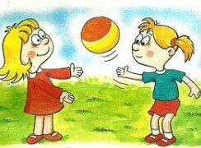
ФИЗИЧЕСКАЯ КУЛЬТУРА
Ходить и бегать, согласуя движения рук и ног .
Прыгать на 2-х ногах на месте и с продвижением вперед, прыгать в длину с места не менее 70 см.
Брать, держать, переносить, класть, катать, бросать мяч из-за головы, от груди
Метать предметы правой и левой рукой на дальность на расстояние не менее 5 метров, отбивать мяч о землю (пол) не мании 5 раз подряд
Лазать по лесенки - стремянке, гимнастической стене не пропуская реек, перелезая с одного пролёта на другой
Ползать, подлезать под натянутую верёвку, перелизать через бревно, лежащее на полу
Строиться в колонну по одному, парами, в круг, шеренгу .
Кататься на двухколёсном велосипеде.
Ориентироваться в пространстве, находить левую и правую сторону.

Slide 4

Развитие речи
-Правильно произносить звуки.
-Рассказывать с выражением. Поддерживать беседу.
-Составлять рассказы по картинке из 5-6 предложений.
-Продолжать рассказ, начатый взрослым.
-Составлять рассказ о своем дне, своих занятиях.
Пересказывать небольшие литературные тексты, составлять рассказ по сюжетной картине, игрушке, предметам
-Давать характеристику предмету, рассказывать о нем (размер, форма, цвет).
Понимать обобщающие слова: мебель, транспорт, игрушки, посуда, обувь, одежда.
Правильно употреблять существительные с предлогами: в, на, под, за.

Slide 5
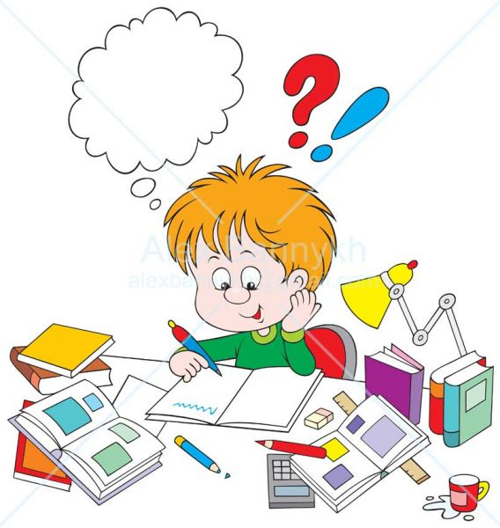
математика
-Считать в пределах 5-10 (количественный счет), отвечать на вопрос «сколько всего».
-Сравнивать предметы различной величины, размещая их в ряд в порядке возрастания или убывания по длине, ширине, высоте.
-Различать геометрические фигуры: круг, овал, треугольник, квадрат, прямоугольник. -Находить похожие предметы в окружающей обстановке.
-Ориентироваться на листе бумаги и в пространстве (справа, слева, впереди, сзади).
-Знать последовательность дней недели, части суток.
определять направление движения от себя (направо, налево, вперёд, назад, вверх, вниз).
знать правую и левую руку

Slide 6
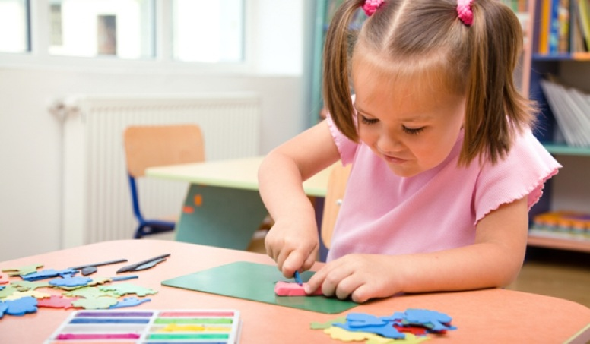
Мелкая моторика
Завязывать узлы на толстой веревке или на шнуре.
-Застегивать пуговицы, крючки, молнии, замочки, закручивать крышки, заводить механические игрушки ключиками.
-Рисовать в воздухе.
-Резать ножницами.
-Хлопать в ладоши тихо и громко, в разном темпе.
-Воспроизводить простые движения, показанные взрослыми.
-Лепить из пластилина или глины фигурки животных, людей, различные предметы.
-Повторять движения пальчиковой гимнастики. Например «замочек»

Slide 7
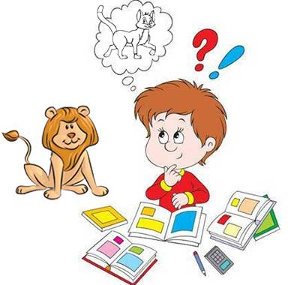
Развитие мышления
-Складывать разрезанную картинку из девяти частей.
-Находить и объяснять несоответствия на рисунках.
-Находить и объяснять отличия между предметами и явлениями.
-Находить среди предложенных четырех предметов лишний, объясняя свой выбор.
-Находить в группе лишнее и суметь объяснить, почему оно лишнее. Например, в группе слов: кукла, мячик, книга, неваляшка.
-Определять последовательность событий.

Slide 8
Память
-Запоминать шесть-восемь картинок в течении одной-двух минут.
-Запоминать и повторять семь-восемь слов, прочитанных взрослым один раз. Например, «Коля встал, умылся, оделся, взял портфель и пошел в школу».
-Запоминать и повторять в определенной последовательности движения, показанные взрослым один раз. Например, «Руки вверх», «Руки вперед», «Руки на пояс».
-Рассказывать наизусть несколько стихотворений.
-Пересказывать близко к тексту прочитанное произведение.
-Сравнивать два изображения по памяти.
-Уметь отвечать на вопросы взрослого по содержанию картинки.
Внимание
-Выполнять задание, не отвлекаясь в течение 10-12 минут.
-Удерживать в поле зрения 6-7 предметов.
-Находить 5-6 отличий между предметами.
-Выполнять самостоятельно задания по образцу.
-Находить 4-5 пар одинаковых предметов.
-Повторить скороговорку сразу после того, как услышал: «Наш Полкан попал в капкан».
-Простучать ладошкой по столу любой простой ритм, повторив его за взрослым.
-Ответить на вопрос после какого-нибудь текста. Например, «Девочки шли в школу. Первой шла Аня, за ней – Юля, за Юлей – Ксюша, за Ксюшей – Таня. Назови имя девочки, которая шла первой. Какая девочка шла последней?».

Slide 9
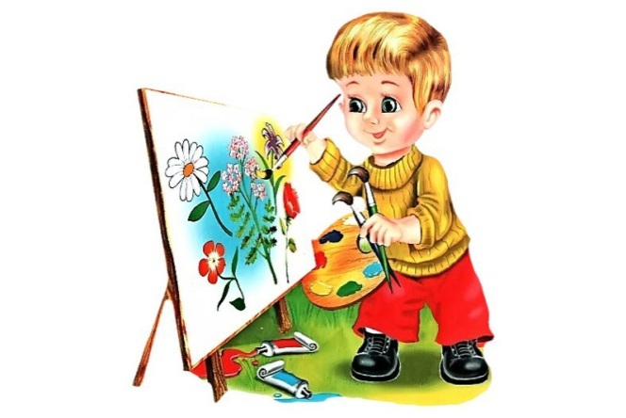

РИСОВАНИЕ
Правильно передавать в рисунке форму, строение предметов, расположение частей, отношение по величине .
Изображать в одном рисунке несколько предметов, располагая их на одной линии, на всём листе, связывать их единым содержанием .
Создавать узоры на полосе, квадрате, круге, ритмично располагая элементы.
ЛЕПКА
Лепить предметы, состоящие из нескольких частей.
Использовать приёмы оттягивания, сглаживания, вдавливания, прижимания и примазывания.
Владеть навыком рационального деление пластилина.
Использовать в работе стеку.

Slide 10
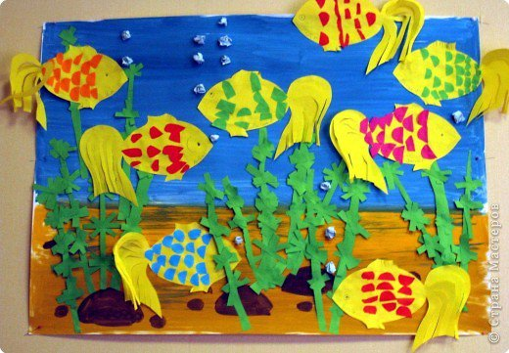
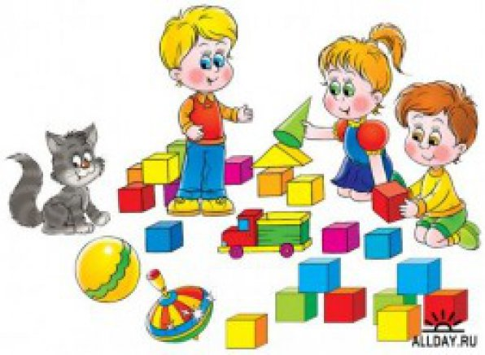
АППЛИКАЦИЯ
Правильно держать ножницы и действовать ими.
Раскладывать и наклеивать предметы, состоящие из отдельных частей.
Составлять узоры из геометрических форм на полосе, квадрате, круге, чередовать их по цвету, форме, величине и последовательно наклеивать
КОНСТРУИРОВАНИЕ
Знать и называть основные детали строительного материала (куб, брусок, пластины)
учить анализировать образец постройки: выделять основные части и различать их по величине и форме
изменять постройки, надстраивая или заменяя одни детали другими
обучать конструированию из бумаги: сгибать прямоугольный лист бумаги пополам, совмещая стороны и углы.

Slide 11
Окружающий мир
-Свой адрес.
-Имена и фамилию своих родителей; где родители работают.
-Все явления природы, и в какое время года они бывают.
-Элементарные правила дорожного движения (улицу переходить только в определенных местах и только на зеленый свет светофора).
-Как различить деревья и кустарники по коре, листьям и плодам; как различить травянистые растения.
-Разные профессии. Уметь ответить на вопросы: «Кто строит дома?», «Кто рисует картины?».
-Съедобное и несъедобное.
-Где и как выращивают овощи и фрукты.
-Для чего нужны: аптека, больница, школа, парикмахерская, магазин, почта.
Различать и называть части тела животного и человека.
ЭКОЛОГИЧЕСКОЕ ВОСПИТАНИЕ
о растениях
называть основные части растений корень, стебель, лист, цветок, бутон
растения выращиваются из семян
находить и называть у деревьев корень, ствол, ветки, листья
узнавать и называть 3-4 дерева, один кустарник, 3-4 травянистых растений
учить различать по вкусу, цвету, величине и форме 3-5 вида овощей и фруктов
знать 2-3 вида лесных ягод, грибов (съедобных и несъедобных)
о животных
узнавать по голосам 2-3 птицы
называть бабочку, жука
расширять представления о жизни в природных условиях диких животных (заяц, лиса, медведь, волк белка, ёж): как передвигаются, чем питаются, как спасаются от врагов
Расширять представления о домашних животных и их детёнышах (об особенностях поведения, передвижения, о том, что едят, какую пользу приносят людям).

Slide 12
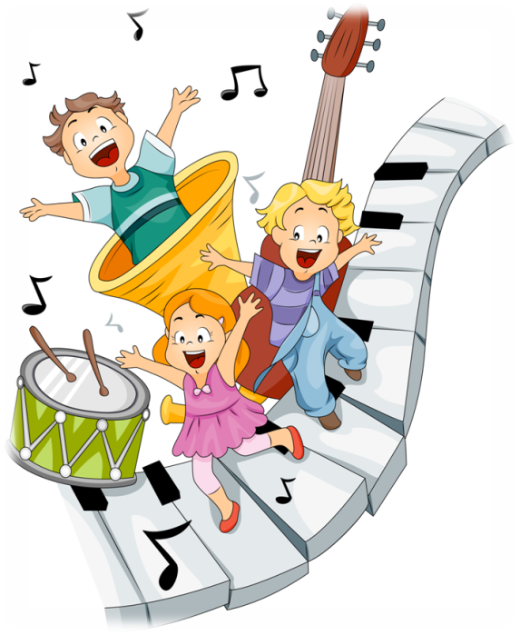

ХУДОЖЕСТВЕННАЯ ЛИТЕРАТУРА
Уметь отвечать на вопросы по содержанию прочитанного;
Читать наизусть небольшие стихотворениях, потешки;
Воспроизводить содержание художественных произведений с помощью вопросов воспитателя.
МУЗЫКА
выполняет элементарные танцевальные движения (пружинка, подскоки, кружение и т.д.);
может петь протяжно, при этом вместе начинать и заканчивать пение;

Slide 13
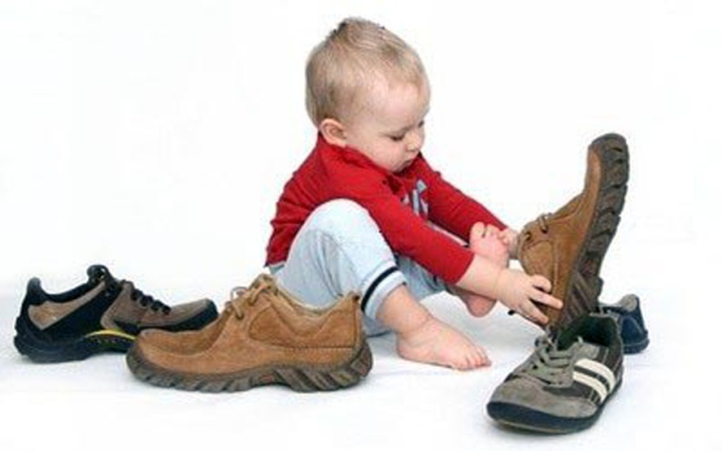
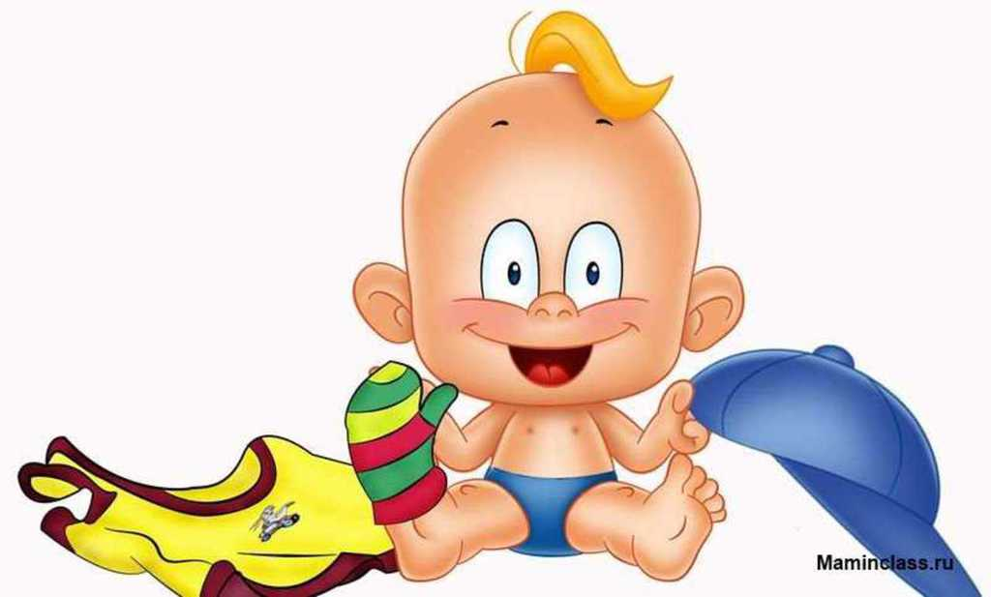
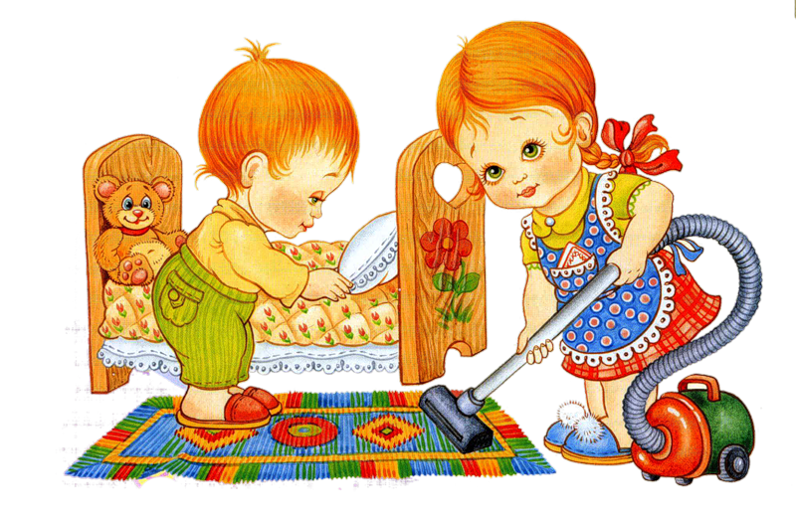
САМООБСЛУЖИВАНИЕ
самостоятельно, одеваться и раздеваться в определенной последовательности (надевать одежду, снимать, расстегивать пуговицы, складывать, вешать, развязывать и завязывать шнурки ботинок);
замечать непорядок в одежде и устранять его.

Slide 14
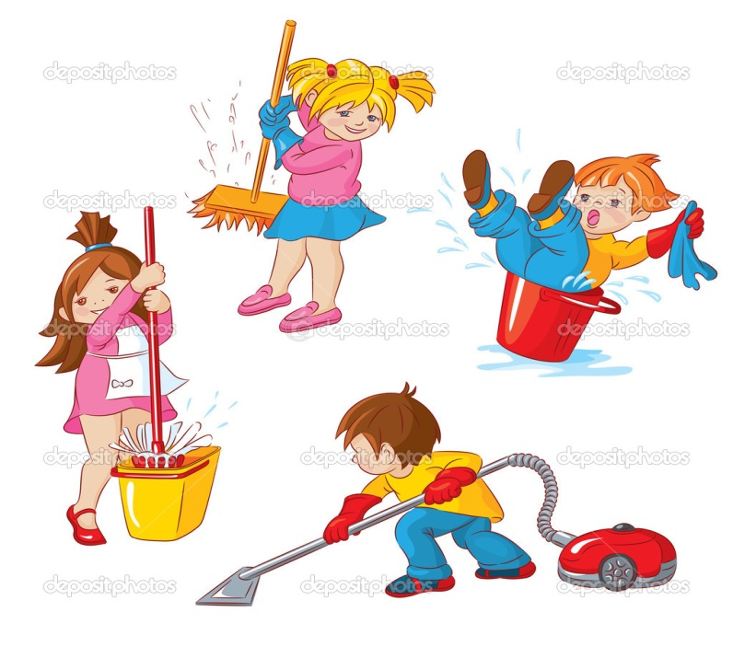
ХОЗЯЙСТВЕННО-БЫТОВОЙ ТРУД
Самостоятельно поддерживать порядок в комнате и на участке
Уметь расставлять, чашки с блюдцами, глубокие тарелки, салфетницы, раскладывать столовые приборы.
Уметь убирать за собой после занятия карандаши, расскраски, кисти, краски.
ТРУД В ПРИРОДЕ
Самостоятельно поливать растения, кормить рыб
Работать на огороде
Приводить в порядок используемое в трудовой деятельности оборудование.

Slide 15


Заключение
Не судите о развитии своего ребенка строго, не сравнивайте его с другими детьми
поддерживайте ребенка в его стремлениях и действиях и тогда развитие его пойдет быстрее!
Спасибо
за
внимание

